Slide 1



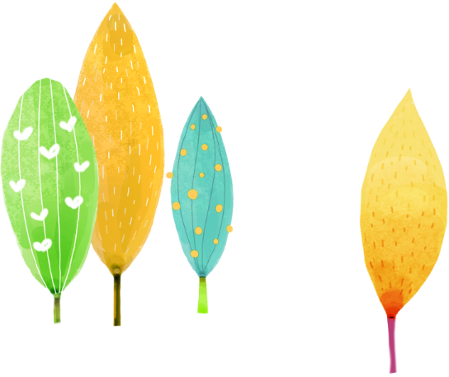




UBND QUẬN DƯƠNG KINH
TRƯỜNG TIỂU HỌC ANH DŨNG
TỰ NHIÊN XÃ HỘI
Bài 25: Ôn tập chủ đề Con người và sức khỏe(tiết 1)

Slide 2
Hoạt động Khởi động:
Hát bài :Năm ngón tay ngoan

Slide 3
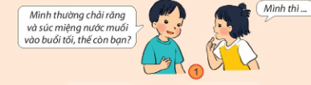
Hoạt động : Thực hành:
Nói với bạn về việc đã làm để giữ vệ sinh thân thể?

Slide 4
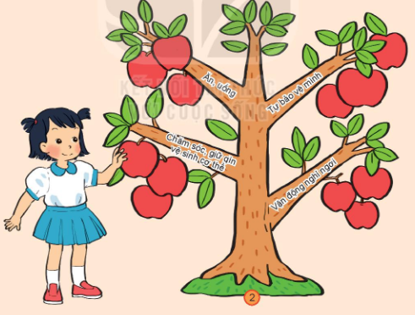
Hoạt động: Thực hành
Chăm sóc cây sức khỏe?
Cá nhân: Hái quả và trả lời câu hỏi về nội dung mình đã học?

